Slide 1
КУЛЬТУРА КИЇВСЬКОЇ РУСІ
Презентація
Учениці 10 – А класу
Кременчуцького ліцею №30
Заікіної Анастасії

Slide 2

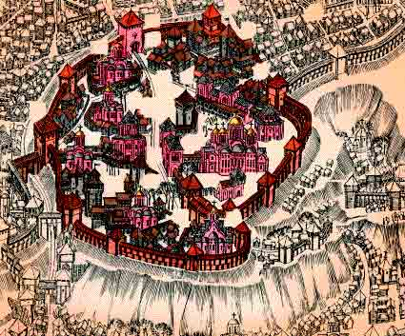
Забудова міст, архітектура
Для давньої Русі характерними були дерев’яні та земляні оборонні укріплення.
Будівництво фортець і міських укріплень
Храмове будівництво
Кам’яне та дерев’яне будівництво
Забудова міст
Місто складалося з 3 частин:
Дитинець або Гора (двір князя та борські двори);
окольний “город” або поділ (селилися ремісники та купці);
сторони або кінці (ремісники певних спеціальностей – кожум’яки та гончарі)

Slide 3
Архітектура
(мистецтво проектування, спорудження та художнього оздоблення будівель; будівельне мистецтво)
Візантійський стиль (з доповненням)
Хрестово-купольне планування соборів
Центральний купол спирався на 4 стовпи
Куполи покривалися свинцевими, позолоченими або забарвленими у зелений колір листами
Стіни викладалися з рядів каменю і плінфи (цегли)
Шоломоподібні
куполи

Slide 4
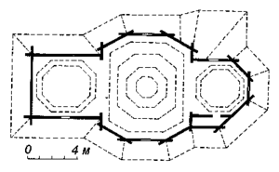
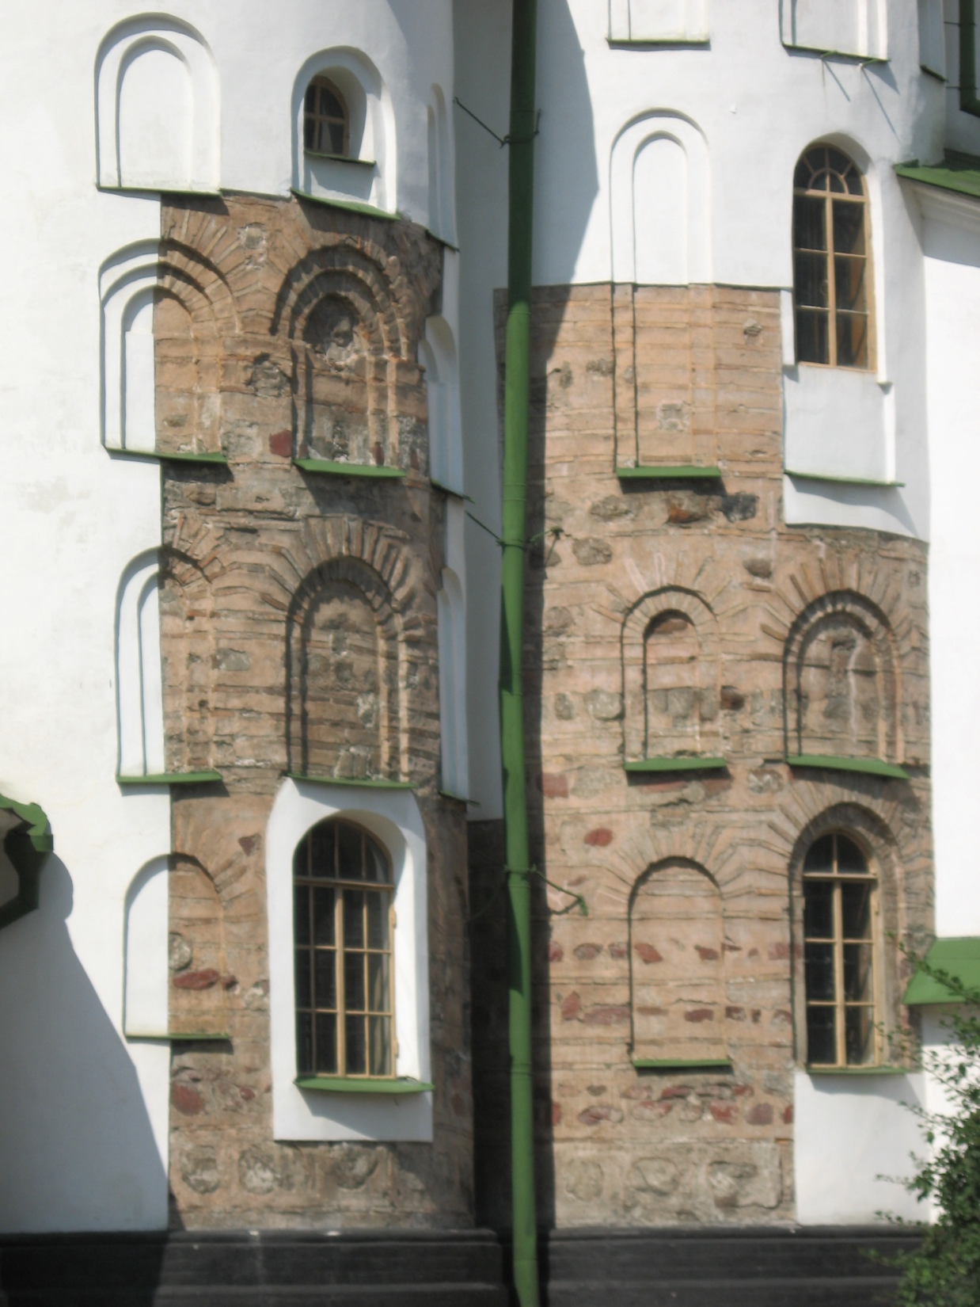

АРХІТЕКТУРА
План тридільної дерев'яної церкви (На прикладі церкви Вознесіння у Чорткові)
Плинфа

Slide 5
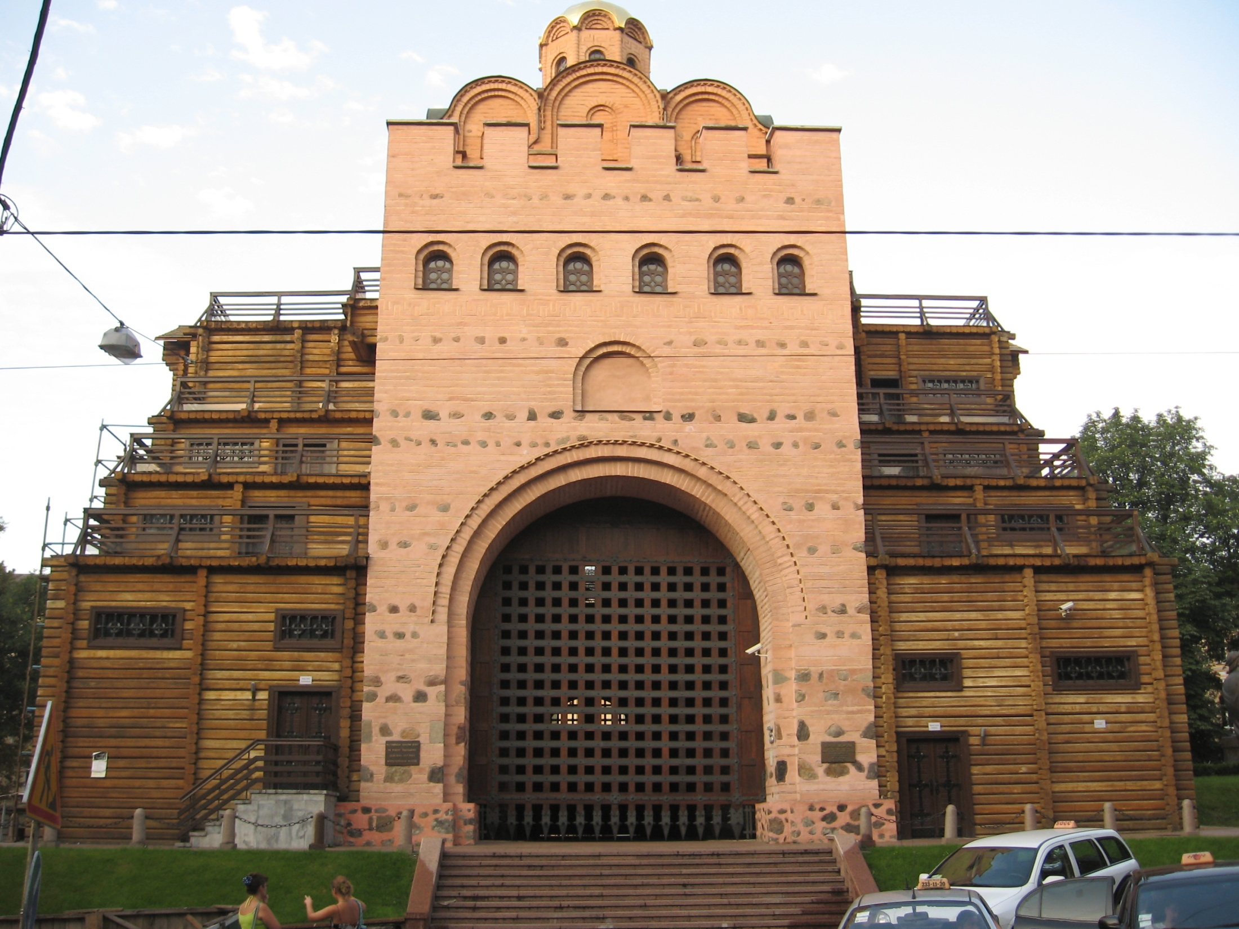
ЗОЛОТІ ВОРОТА

Slide 6
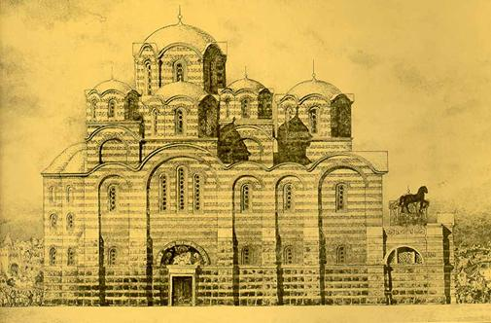
Десятинна церква(реконструкція)

Slide 7
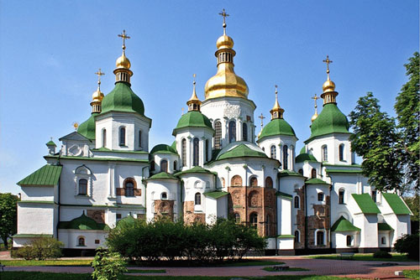
Софіївський собор у Києві,
XI століття

Slide 8
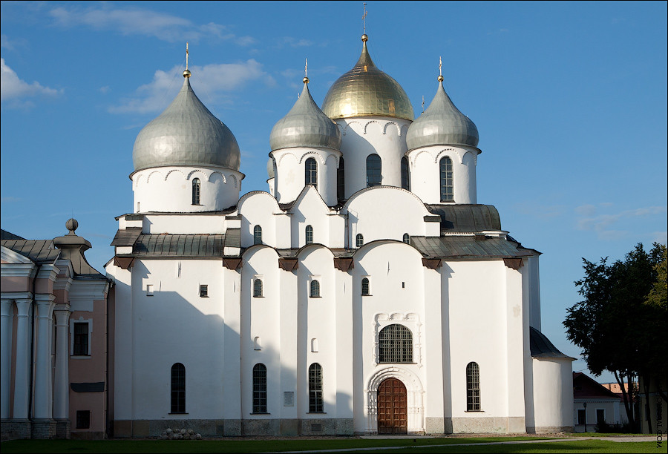
Софіївський собор у Новгороді

Slide 9
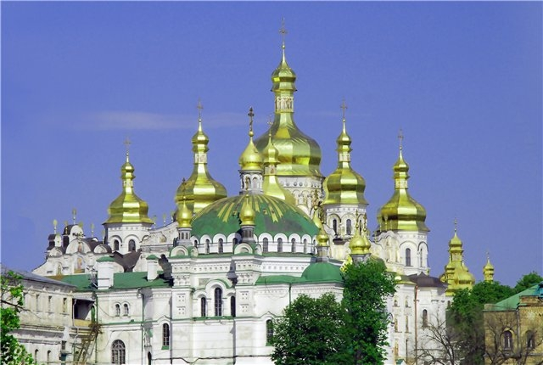
Києво-печерська лавра,
XI століття

Slide 10
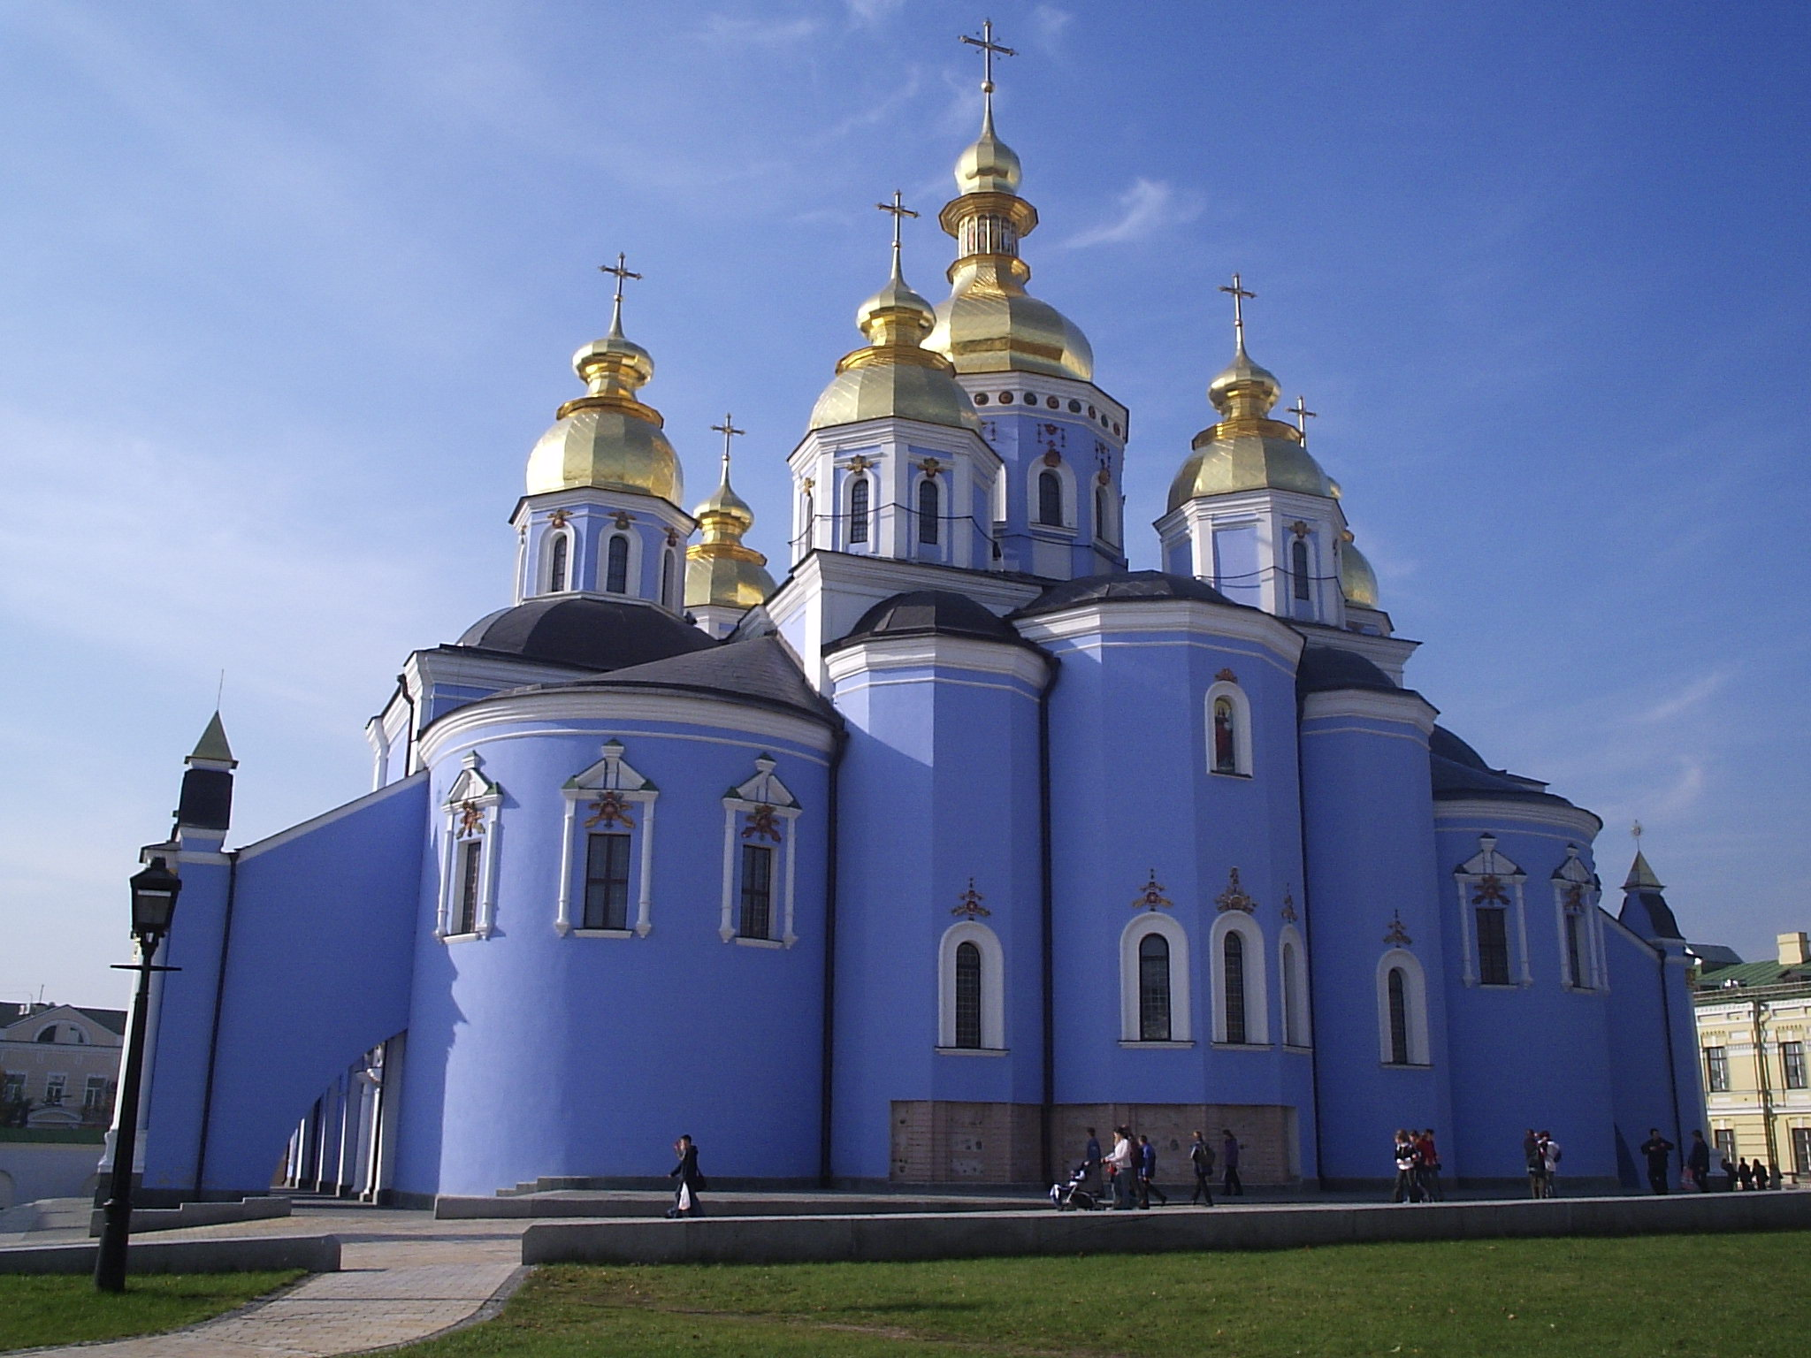
Михайлівський Золотоверхий собор, XII століття

Slide 11
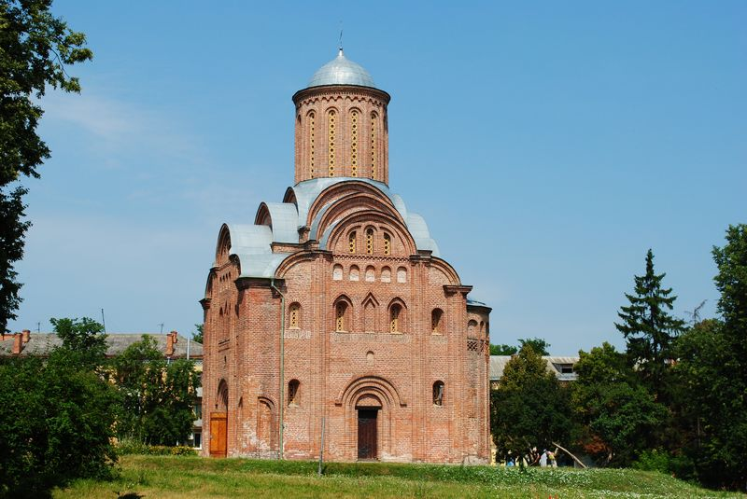
П’ятницька церква у Чернігові,
XII століття

Slide 12
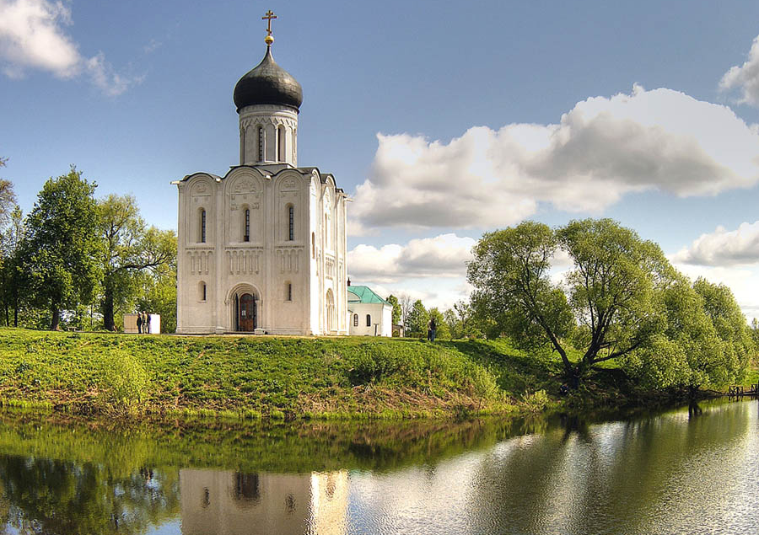
Церква Покрова на Нерлі, XII століття

Slide 13
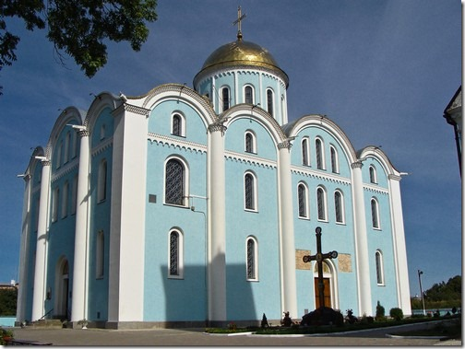
Успенський собор у Володимирі,
XII століття

Slide 14
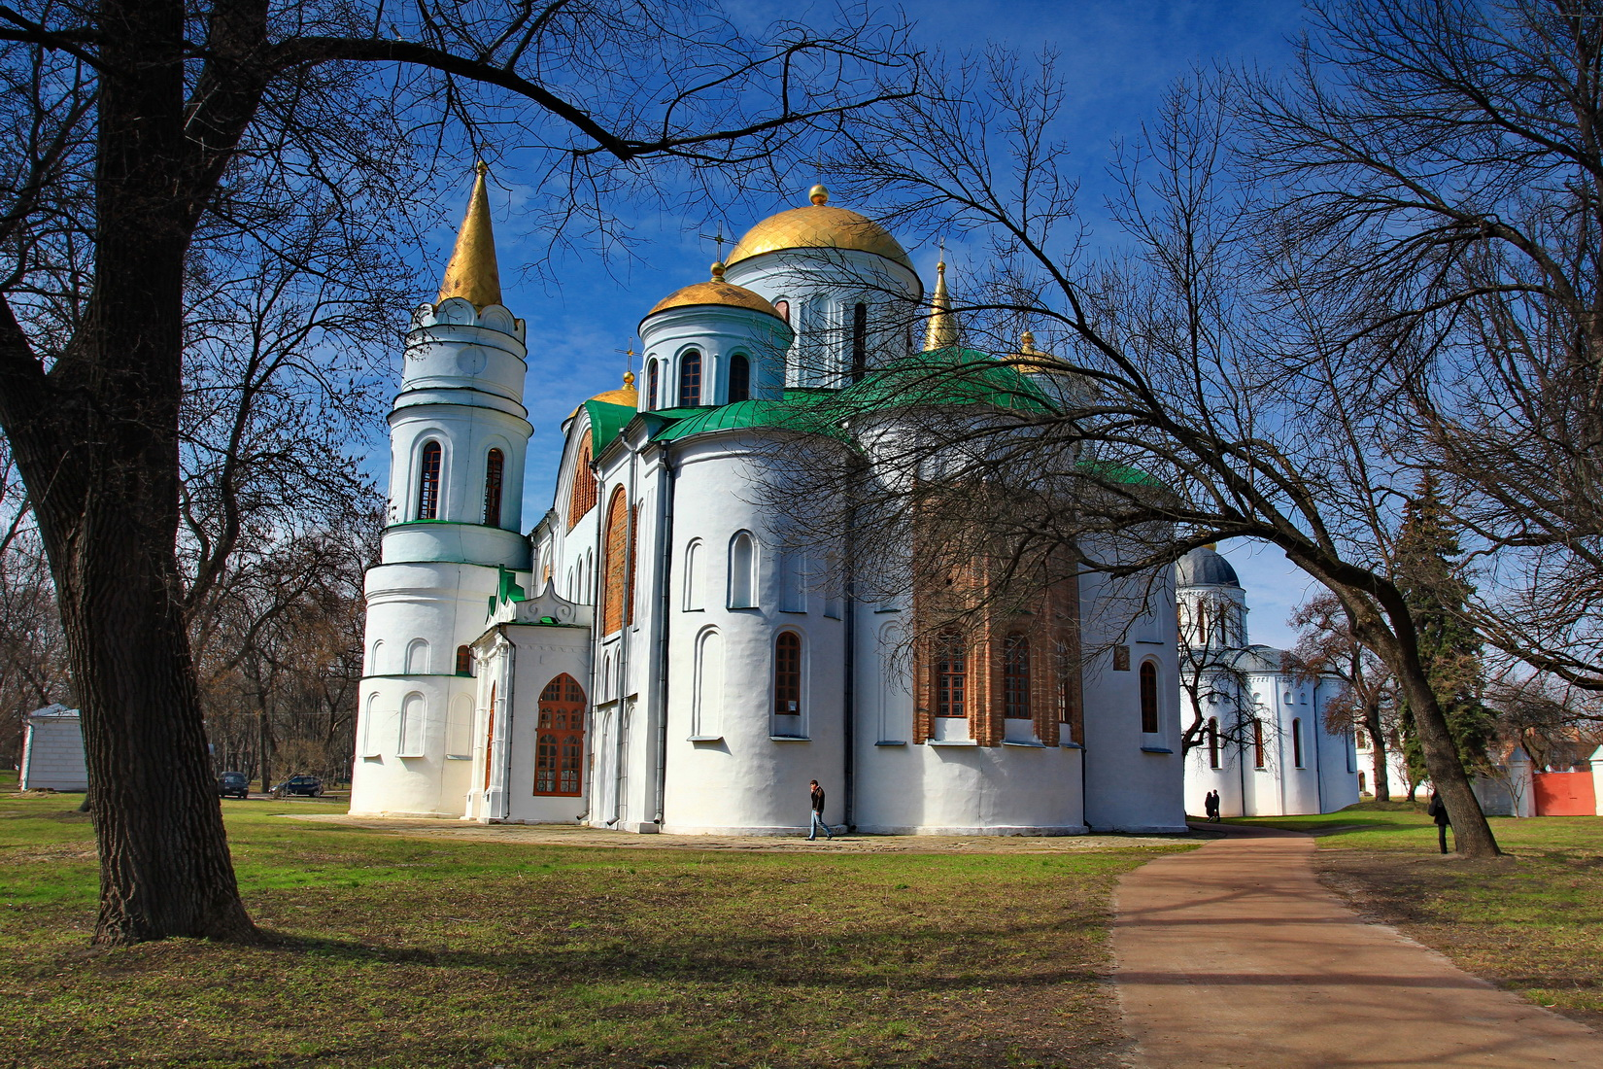
Чернігівський Спасо-Преображенський собор,XII століття

Slide 15
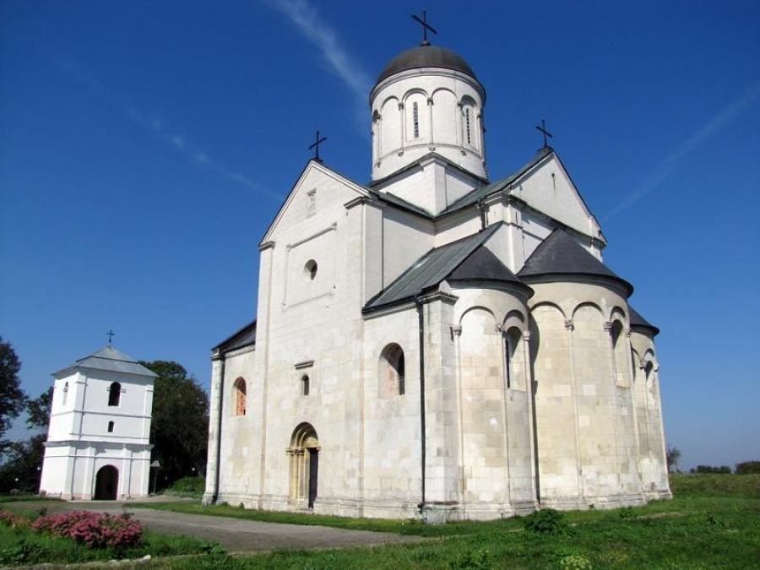
Церква св.Пантелеймона під Галичем, XII століття

Slide 16
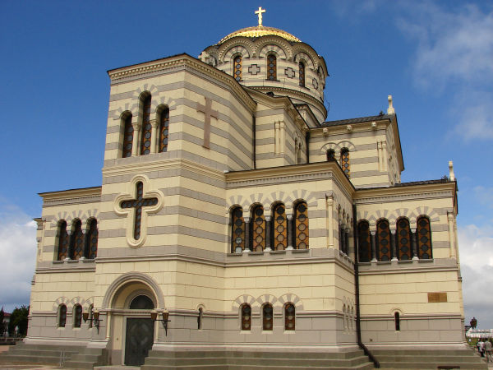
Собор св. Володимира (візантійський стиль)

Slide 17
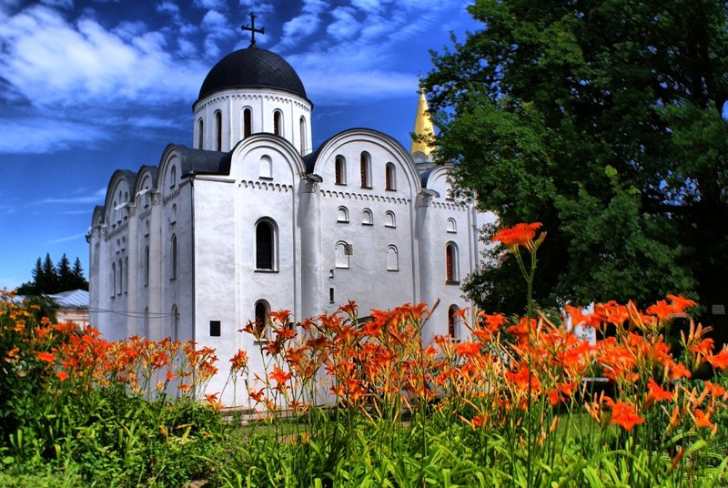
Борисоглібський собор у Чернігові

Slide 18
Образотворче мистецтво
Фреска
(розпис водяними фарбами по сирій штукатурці)
Мозаїка
(малюнок складений зі смальти-кольорового скла)
Іконопис (мистецтво малювання ікон)
Книжкова мініатюра
(ілюстрації, якими прикрашали рукописні книги)

Slide 19
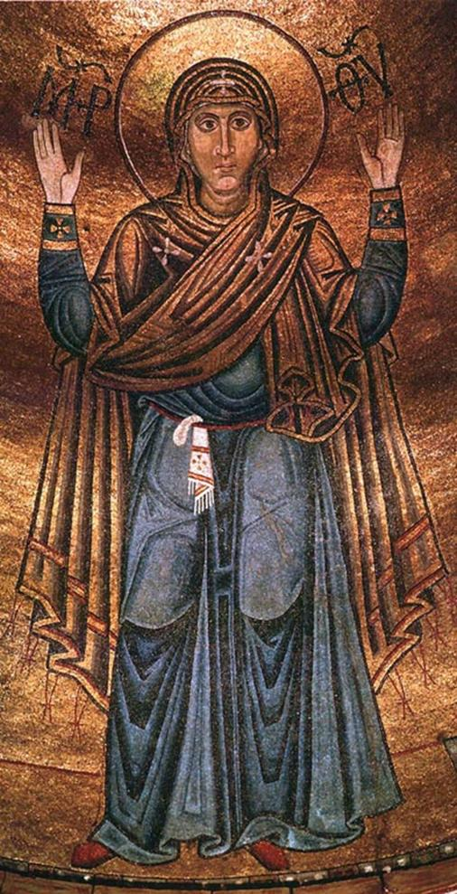
Мозаїка, Марія-Оранта у Софіївському соборі (Заступниця)

Slide 20
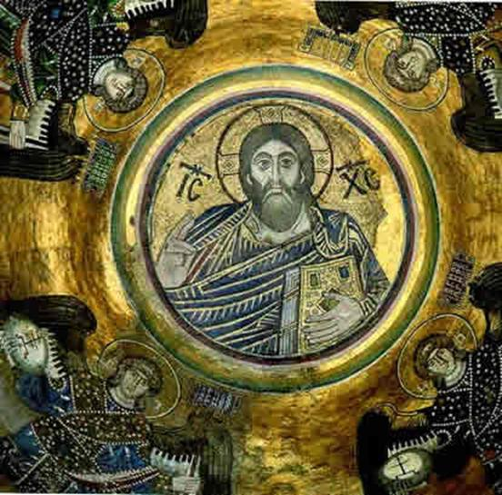
Христос-Пантократор (Вседержитель)
(мозаїка Софіївського собору)

Slide 21
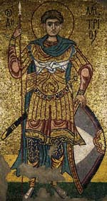
Дмитрій Солунський, мозаїка XII століття Михайлівського Золотоверхого монастиря

Slide 22
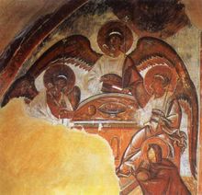
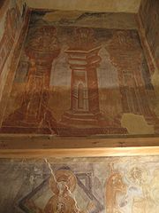
Фрески
Майстри Київської Русі:
Аліпій (Алімпій) Печерський -XI століття
Феофан Грек—XIV століття
Андрій Рубльов – XIV століття
Феофан Грек

Slide 23
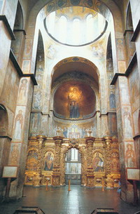
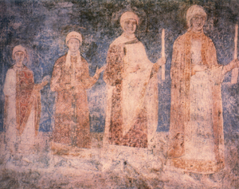
Інтер’єр Софіївського собору
Зображення сім’ї князя Ярослава Мудрого

Slide 24
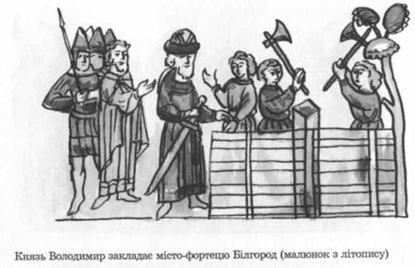
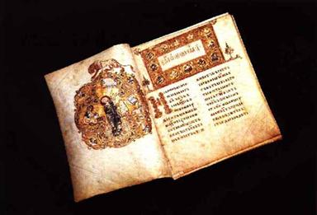
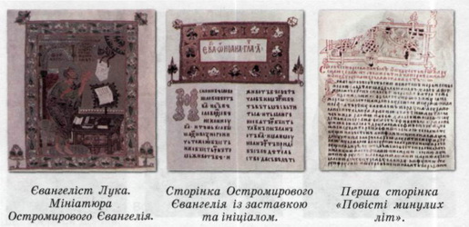
Книжкова мініатюра
«Повість минулих літ»- 12 століття
«Ізборник Святослава»- 11 століття
«Остромирове Євангеліє»- 11 століття

Slide 25
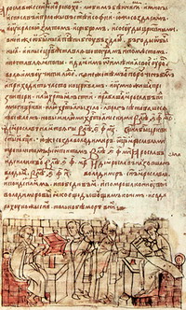
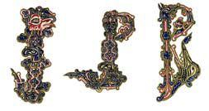

Буквиці Остромирового Євангеліє
Переписування книжок (мініатюра)

Slide 26
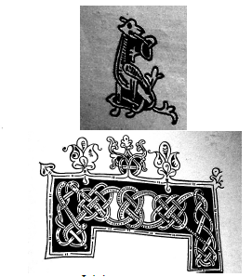
Рослинний стиль мініатюри
Тератологічний (химерний) стиль мініатюри

Slide 27
Іконопис
Ікони — у перекладі з грецької “зображення, образ” – зображення Ісуса Христа, Богоматері, святих, подій Святого Письма. Ікони творили за певними правилами – канонами, які не можна було змінювати. У цьому одна з головних відмінностей ікони від картини.
Оранта – ікона Богоматері, котра молиться, звівши руки вгору.

Slide 28
Одиги́трия (греч. Οδηγήτρια — Указующая Путь), Путеводи́тельница — один из наиболее распространённых типов изображения Богоматери с младенцем Иисусом, по преданию, написанная евангелистом Лукой.
Елеу́са (греч. Ελεούσα — милующая от έλεος — сострадание, сочувствие), Элеуса, Умиление — один из основных типов изображения Божией Матери в русской иконописи. Богородица изображена с Младенцем Христом, сидящим на Её руке и прижимающимся щекой к Её щеке.

Slide 29
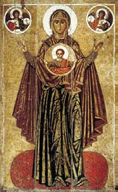
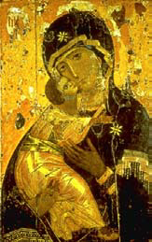
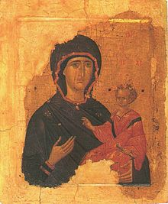
Іконопис
Аліпій. Богоматір Велика Панагія. XII ст., Оранта
Володимирська ікона Богоматері. Елеус
Ікона Богородиці Одигітрія

Slide 30
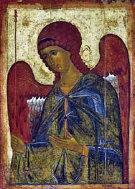
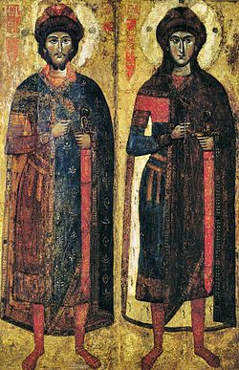
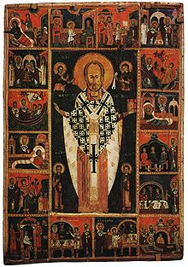
Архангел Гавриїл. Візантія
Ікона святих Бориса та Гліба
Ікона Ніколая Чудотворця з житіями

Slide 31
Дякую за увагу!

